Slide 1
APP Inventor 2 程式設計
迴圈
Unit 4

Slide 2
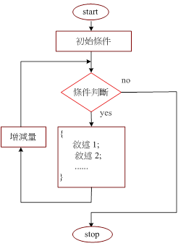
迴圈
迴圈是一段在程式中只出現一次，但可能會連續執行多次的程式碼。迴圈中的程式碼會執行特定的次數，或是執行到特定條件成立時結束，以及針對某一集合中的所有項目都執行一次。

Slide 3
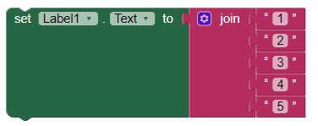
迴圈
以下為AI2執行列印範圍為1~5時，使用（左圖）與未使用（右圖）迴圈的差別，如果將列印範圍改成1~100時，左圖只需將終止值（to）從5改成100即可，而右圖則要一個一個將拼圖拉出直到拼到100為止。
使用迴圈
未使用迴圈

Slide 4
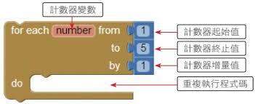
For迴圈介紹
For迴圈擁有一個迴圈計數器以及迴圈變數，使得迴圈能夠知道在重複執行中的順序，簡單來說For迴圈以固定數量的變數作為控制條件的重點。
以下圖為例，number的數字會從1開始執行，每次增加1直到number等於5，number會以1=>2=>3=>4=>5做變化，共執行5次。如果將增量by改成2，則number會變成1=>3=>5，共執行3次。

Slide 5
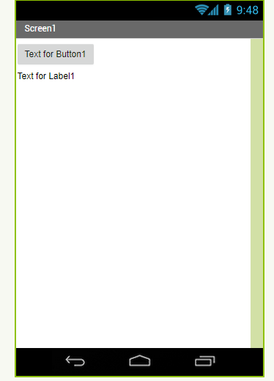
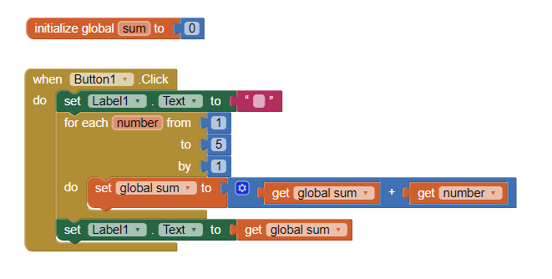
For迴圈介紹
以下試做看看，先在Screen1配置一個按鈕及一個Label，當按下按鈕時，將Label的文字改為計算1到5的整數和。
執行結果

Slide 6
While迴圈介紹
While迴圈是利用一個返回結果為布林值的運算式作為循環條件，當這個運算式的返回值為true時，會反覆執行迴圈內的程式碼；若判斷式的返回值為false，則不再執行迴圈內的程式碼，而是執行迴圈下面的程式碼。
While迴圈與For迴圈最大的不同是While迴圈不具有計數器，單純依靠測試條件來決定，所以迴圈的執行次數並不固定。

Slide 7
While迴圈介紹
如果在設定條件時，設定錯誤的條件使迴圈判斷式條件永遠成立，會形成無窮迴圈使程式在執行時沒有結束點會一直執行下去永遠不會停止，可能造成當機、強制關閉…等故障。
條件永遠成立
無限循環無法終止

Slide 8
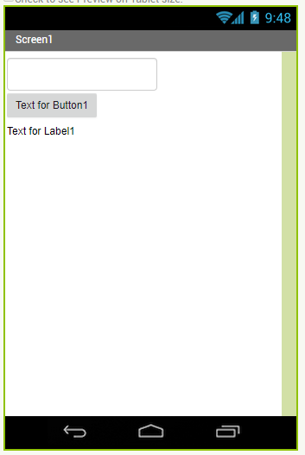
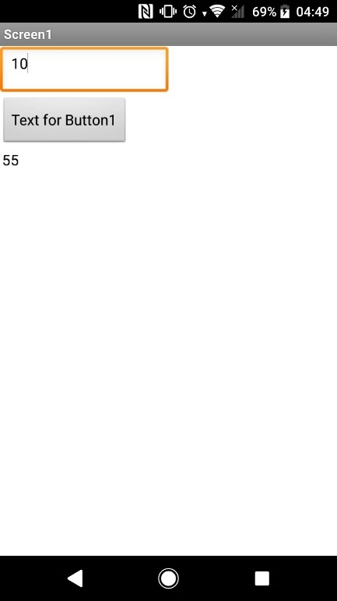
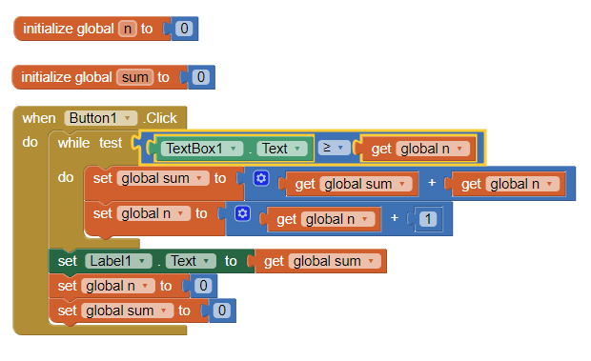
While迴圈介紹
以下例試做看看，先在Screen 1配置一個Textbox、按鈕及Label，當在Textbox輸入數字並按下按鈕時，將Label的文字顯示改為計算1到Textbox數值的整數和。
執行結果

Slide 9
While迴圈介紹
由For迴圈與While迴圈的範例可以發現迴圈雖然分為固定執行次數與不固定執行次數，但根據不同迴圈的條件設定方式做調整，可以達到相同的結果，所以一般情況下可以依照個人喜好來進行迴圈的使用。
活動
請根據上面所教的For迴圈與While迴圈，選擇其中一個將範圍設定為1到20每次執行增量改為2，使sum計算1到20的奇數和，觀察迴圈的執行次數，並將結果顯示在Label。

Slide 10
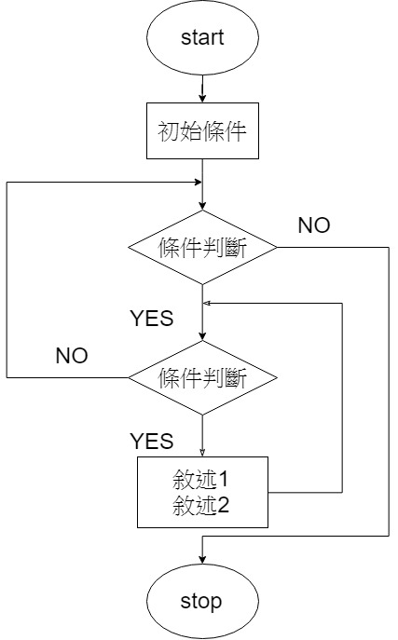
巢狀迴圈介紹
巢狀迴圈是指迴圈像鳥巢一樣，一層加上一層的執行迴圈，也就是在迴圈中放入另一個迴圈，則當內層迴圈結束時，外層迴圈未結束時又會在執行一次內層迴圈，總執行次數為外層迴圈次數×內層迴圈次數。

Slide 11
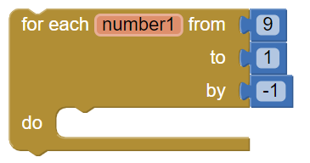
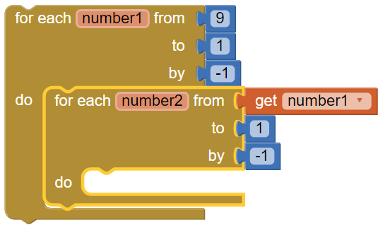
巢狀迴圈介紹
以下利用巢狀迴圈示範列印九九乘法表。先設定外層迴圈初始值9、終止值1、增量值-1。
再設定內層迴圈初始值9、終止值1、增量值-1，並放入外層迴圈。

Slide 12
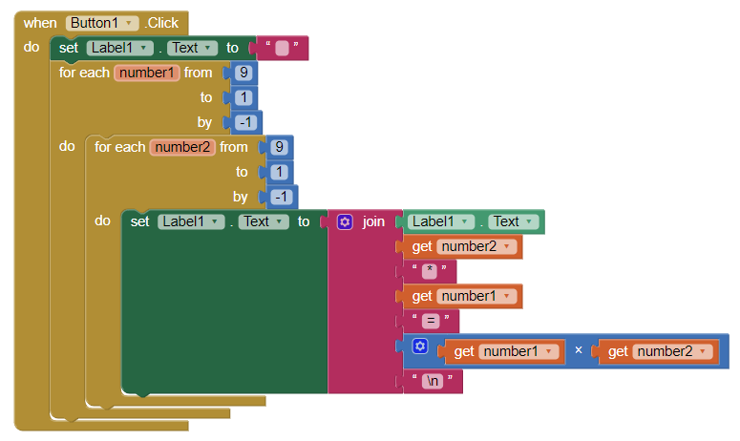
巢狀迴圈介紹
在內層迴圈中放入運算式並列印在Label中。

Slide 13
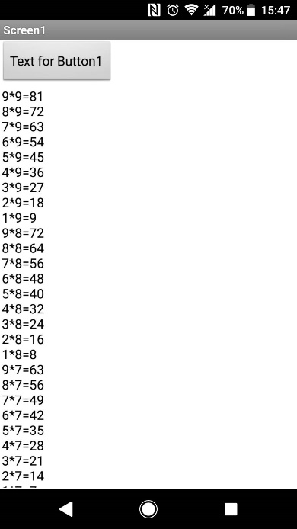
巢狀迴圈介紹
下圖為執行結果，用內外迴圈控制相乘的兩數值，使內層迴圈中的程式為了列印9×9到1×1的結果，而執行81（9×9）次。

Slide 14
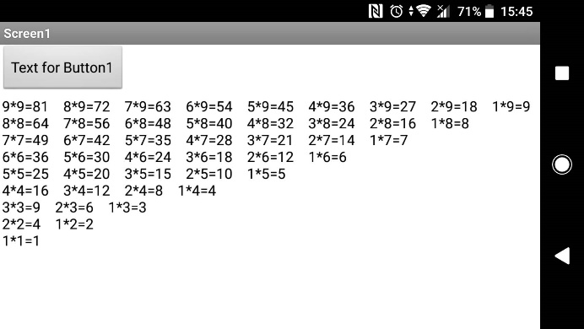
巢狀迴圈介紹
因此在撰寫程式中相同步驟的時候，可以藉由控制迴圈重複執行的次數，來達到程式的簡化，並減少撰寫的時間。
活動
修改上面的例子，在巢狀迴圈中移動字串換行符號”\n”的位置和內層迴圈的條件，使列印結果與下圖相同。

Slide 15
練習題
利用For迴圈寫出一個計算1+2+...+N，N為正整數，且>=1。
班上有62位學生(編號1~62)，利用While迴圈幫老師隨機抽出3位學生 (3個不重複號碼)。
利用迴圈，判斷使用者輸入的數字是否為質數，質數判斷方式為除了1和自己以外無法被其他數字整除。
利用巢狀迴圈印出1×1到9×9的九九乘法表。
利用迴圈，寫出一個猜數字遊戲，系統隨機產生1~50的數字做為答案，使用者點擊按鈕時，系統另外隨機產生1~50的數字，此將此數與答案做比較，提示較大還是較小，並修改範圍，例如：答案為32，第一次產生的數字為18則顯示”18太小了”，並將第二次產生的數字範圍改為19~50，以此類推，直到猜中為止顯示”猜對了!答案是32”。

